Slide 1
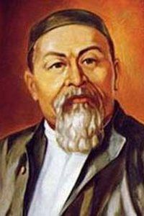
Абай Құнанбайұлының 175 жылдығына арналған
«Сенбе жұртқа, тұрса да қанша мақтап»
атты аудандық онлайн сайысында
І орын алғаны үшін
Щучинск қаласы №7 мектеп – лицейінің
8 «Ә» сынып оқушысы
Бариев Рамазан
марапатталады
Бөлім басшысы Ж.Төлегенов

Slide 2
Абай Құнанбайұлының 175 жылдығына арналған
«Сенбе жұртқа, тұрса да қанша мақтап»
атты аудандық онлайн сайысында
ІІ орын алғаны үшін
Щучинск қаласы №3 орта мектебінің
9 «А» сынып оқушысы
Шанжипова Аида
марапатталады
Бөлім басшысы Ж.Төлегенов

Slide 3
Абай Құнанбайұлының 175 жылдығына арналған
«Сенбе жұртқа, тұрса да қанша мақтап»
атты аудандық онлайн сайысында
ІІІ орын алғаны үшін
Щучинск қаласы №3 орта мектебінің
8 «Б» сынып оқушысы
Новикова Екатерина
марапатталады
Бөлім басшысы Ж.Төлегенов

Slide 4
Абай Құнанбайұлының 175 жылдығына арналған
«Сенбе жұртқа, тұрса да қанша мақтап»
атты аудандық онлайн сайысында
ІІІ орын алғаны үшін
Щучинск қаласы №2 орта мектебінің
5 «А» сынып оқушысы
Нефедова Карина
марапатталады
Бөлім басшысы Ж.Төлегенов

Slide 5
Абай Құнанбайұлының 175 жылдығына арналған
«Сенбе жұртқа, тұрса да қанша мақтап»
атты аудандық онлайн сайысында
ІІІ орын алғаны үшін
Щучинск қаласы №8 мектеп – гимназиясының
11 сынып оқушысы
Рейзвих Ангелина
марапатталады
Бөлім басшысы Ж.Төлегенов

